Slide 1
Klinická biochemie jater
Daniel Rajdl
Notes:
Poškození jater doprovází mnohá onemocnění. Funkce jater jsou vitální a včasná diagnostika jejich poruch je navýsost důležitá. Bez laboratorních ukazatelů si nelze moderní diagnostiku jaterních onemocnění přestavit.

Slide 2
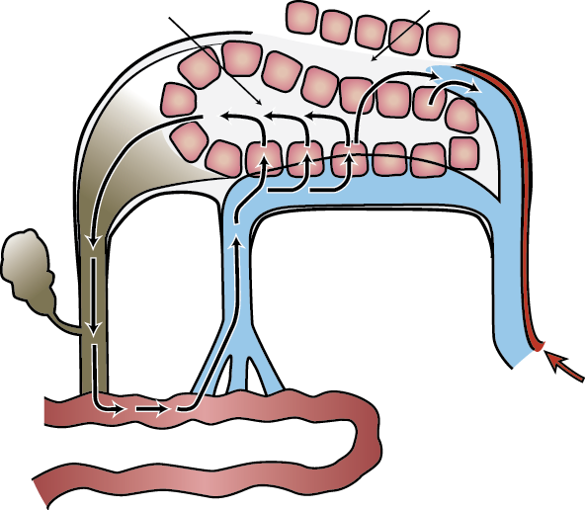
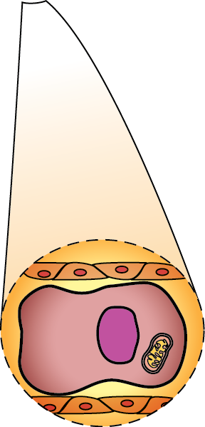
žlučový kanálek
sinusoida
žlučník
portální
žíla
jaterní žíla a tepna
žlučovod
tenké střevo
Jaterní žíla
syntetizované proteiny
(albumin, protrombin …)
aminokyseliny, glukóza,
lipidy, urea
Žlučovod
(bilirubin, žlučové
kyseliny a glukoronidy)
HEPATOCYT
AST
ALT
Jaterní tepna
(O₂, metabolity)
Portální žíla
(živiny, toxiny)
GGT
ALP
Notes:
Nejprve si shrňme základní přehled jaterních funkcí a jejich možných poruch. Živiny (lipidy, sacharidy, bílkoviny, vitamíny …) i toxiny ze střeva se do jater dostávají portální žílou, v hepatocytu jsou metabolizovány (oxidace, detoxifikace, syntéza proteinů z aminokyselin …) a produkty putují jaterní žilou (např. proteiny) do krve nebo žlučovými kanálky a žlučovodem (např. konjugovaný bilirubin nebo žlučové kyseliny) do střeva. Na detailu jaterní buňky (hepatocytu) tyto cesty vidíme podrobněji: Portální žilou se ze zažívacího traktu dopraví do hepatocytu živiny nebo jedy, jaterní tepna přivádí O₂ a metabolity; ven z hepatocytu vedou 2 cesty – do žluče (kam jde např. konjugovaný bilirubin) nebo do jaterní žíly (ta předává organismu produkty jaterních buněk jako jsou proteiny, glukóza, lipidy nebo urea).
K porušení jaterních funkcí může dojít na 3 základních místech: 1 - poškození hepatocytu (hepatotoxické látky [např. etanol, paracetamol]; virové hepatitidy …); 2 - porucha odtoku žluče (obstrukce žlučovým kamenem, tumorem, vrozená atrézie žlučových cest); 3 - porucha v cévním zásobení (městnání krve před játry [v portální žíle → portální hypertenze] při cirhóze, trombóze lienální žíly ...; hypoxické poškození).
Povšimněte si ještě lokalizace enzymů užívaných v diagnostice jaterních poruch. AST (značená čtverečkem) v mitochondriích hepatocytu, ALT (značená kolečkem) najdete převážně v cytoplazmě hepatocytu – ALT se tedy uvolní již při mírnějším poškození a AST až při zásadním postižení hepatocytu; GGT (značené plným trojúhelníčkem) a ALP (značené prázdným trojúhelníčkem) najdete v žlučových kanálcích – proto se zvyšují převážně při obstrukci žlučovodů a oba enzymy někdy označujeme za „obstrukční“.

Slide 3
Jaterní testy
celistvost hepatocytu
AST, ALT
produkce žluče
GGT, ALP, bilirubin
syntéza proteinů
plazmatické proteiny, protrombinový čas
syntéza močoviny
amoniak
Notes:
Laboratorní jaterní testy můžeme rozdělit do několika skupin podle toho, na kterou jaterní funkci nebo část se soustředí. Na celistvost membrán hepatocytu (plasmatická a mitochondriální membrána) se zaměřují AST a ALT. GGT a ALP označujeme za „obstrukční“ enzymy a spolu s bilirubinem slouží k odhalení poruch spojených s produkcí žluče (žloutenky). Další důležitou jaterní funkci – syntézu proteinů – můžeme testovat měřením koncentrace plazmatických proteinů nebo např. protrombinovým časem. Selhává-li syntéza močoviny (probíhá pouze v játrech), stoupá ukazatel jaterního selhání – amoniak.
Na následujících snímcích si jednotlivé skupiny jaterních testů probereme podrobněji.

Slide 4
Jaterní testy – AST, ALT
celistvost hepatocytu
AST, ALT
ALT
hemolýza
AST
CK
Notes:
Enzymy ALT a AST jsou umístěny uvnitř hepatocytu. ALT je převážně v cytoplazmě, proto její zvýšení vypovídá o poškození plazmatické membrány hepatocytu. Většina AST je lokalizována v mitochondriích a zvýšení AST tedy doprovází těžší poškození jaterní buňky, kdy je poničena i mitochondrie (což obvykle vede ke smrti hepatocytu). ALT je pro játra poměrně specifická – poškození jiných tkání a orgánů obvykle ke zvýšení ALT nevede. Naproti tomu AST se hojně vyskytuje v kosterních svalech, myokardu a erytrocytech. Proto chceme-li považovat AST za ukazatel jaterního poškození, musíme vyloučit hemolýzu (určení hemolýzy v laboratoři) a poškození svalů (stanovení kreatinkinázy). Když je zřejmé, že AST je jaterního původu, můžeme použít poměr AST/ALT jako orientační ukazatel tíže postižení jaterní buňky. Čím vyšší poměr zjistíme, tím těžší postižení; obecně mluvíme u poměru >1 o nekróze jaterní buňky.

Slide 5
Jaterní testy – plazmatické proteiny
syntéza proteinů
plazmatické proteiny, protrombinový čas
koagulační faktory (PT)
prealbumin
transferin
cholinesteráza
albumin
(hodiny)
(2 dny)
(7 dnů)
(10 dnů)
(20 dnů)
Notes:
Mluvíme-li o proteosyntéze, játra nemůžeme vynechat. Všechny plazmatické proteiny (až na imunoglobuliny) jsou produkovány v játrech. Jako markery proteosyntézy používáme jen několik proteinů, jejichž použití je značně závislé na jejich biologickém poločasu. Nejkratší poločas (několik hodin) mají některé koagulační faktory. Stanovení jednotlivých koagulačních faktorů se často neprovádí, nicméně rutinně prováděný protrombinový čas (PT) dobře odráží souhru několika z nich a prodloužení PT je časnou známkou selhávající proteosyntetické funkce jater (např. při selhání jater). Prealbumin má poločas kolem 2 dnů a hodí se zejména jako ukazatel malnutrice (např. před operací). Transferin má úlohu zejména v diagnostice nedostatku železa. Cholinesteráza s poločasem 10 dnů se někdy považuje za ukazatel „počtu proteosyntetizujících hepatocytů“, tedy uplatnění najde spíše u chronicky probíhajících onemocnění (např. cirhóza). Rovněž lze aktivitu cholinestrázy použít při diagnostice otrav organofosfáty (ty ji inhibují). Posledním markerem proteosyntézy, s nejdelším poločasem (20 dnů), je albumin. Má spíše prognostický význam u chronických chorob – jaterních (cirhóza) nebo spojených s malnutricí (např. pacienti v chronickém hemodialyzační programu). Nízká hodnota je vždy spojena se špatnou prognózou.

Slide 6
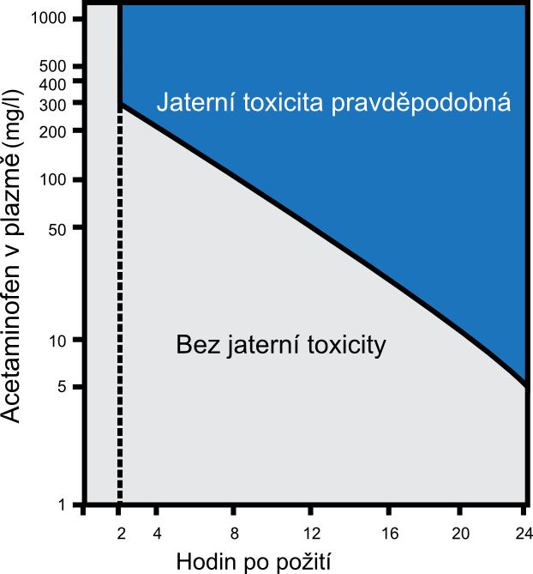
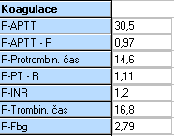
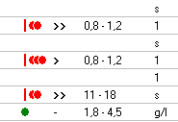
Kazuistika – otrava paracetamolem
47 letá žena, po hádce s přítelem víno + 20 tablet Panadolu Extra (10 g paracetamolu)
Požití (-4 až -22 hod)
přijetí
+10 h
+38 h
Notes:
Pojďme se podívat, jak můžeme jaterní testy použít v praxi. 47 letá žena požila (po hádce s přítelem) víno a 20 tablet Panadolu Extra (odpovídá 10 g paracetamolu) – pravděpodobně v sebevražedném úmyslu. Anamnesticky nebyl údaj, kdy došlo k požití paracetamolu, přesný – výpověď se měnila od „před 4 hodinami“ až po „během předchozích 22 hodin“. AST a ALT během 38 hodin od přijetí dosáhly extrémních hodnot, poměr AST/ALT svědčil pro těžké poškození hepatocytu (nekrózu). Narušenou proteosynteticou funkci jater dokládá zvýšení PT až na dvojnásobek. Stav byl provázen mírnou smíšenou hyperbilirubinémii. Sérologie hepatitid vyloučila virovou hepatitidu a sérová osmolalita nesvědčila pro akutní intoxikaci etanolem. Toxické poškození jater můžeme tedy přičíst převážně na vrub paracetamolu (ev. v kombinaci s požitím etanolu). Na nomogramu můžeme demonstrovat, jak je zásadní posuzovat naměřenou hodnotu paracetamolu v kontextu času od požití. Pokud vycházíme z původního údaje, že pacientka paracetamol požila před 4 hodinami, naměřené hodnoty by nebyly nijak hepatotoxické. Nicméně průběh otravy demonstrovaný jaterními testy spíše svědčí pro to, že pacientka tablety snědla mnohem dříve. Pak i relativně nízká hladina paracetamolu svědčí pro vysokou pravděpodobnost toxického poškození jater.

Slide 7
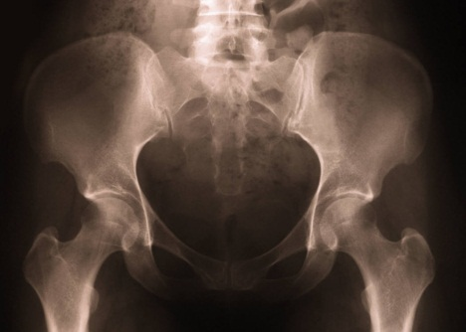
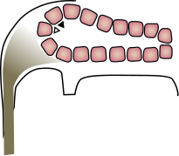
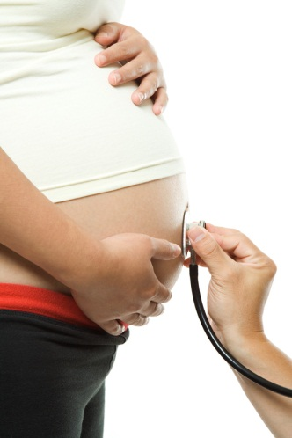
Jaterní testy – GGT, ALP, bilirubin
GGT
ALP
produkce žluče
GGT, ALP, bilirubin
Notes:
Žluč zajišťuje trávení zejména tuků a také slouží jako cesta k vyloučení mnoha metabolitů a potenciálně toxických látek. Poruchy v produkci žluče – hyperbilirubinémie (žloutenky) by bez laboratorních parametrů byly málokdy řádně diagnostikovány a léčeny. Základním parametrem je bilirubin – podrobnosti o diferenciální diagnostice hyperbilirubinémií najdete na následujících snímcích. „Obstrukční enzymy“ – GGT a ALP se zvyšují zejména při obstrukci žlučových cest (např. uzávěr žlučovodu kamenem či nádorem) – oba enzymy jsou lokalizovány ve žlučových kanálcích. Nicméně GGT může být zvýšeno i indukcí (nejčastěji při chronickém abúzu etanolu). ALP má (kromě žlučových kanálků) ještě další významné zdroje:
Kosti – zde je často tento izoenzym alkalické fosfatázy nazýván „ostáza“ a používá se při diagnostice a terapii kostních chorob (např. osteoporózy)
Placenta – ve 3. trimestru těhotenství strmě stoupá aktivita ALP díky produkci placentárního izoenzymu. Izolované zvýšení ALP v pozdních fázích těhotenství je tedy normální
Existuje ještě střevní izoenzym ALP, nicméně ten se diagnosticky nijak neužívá a nebývá příčinou významného zvýšení enzymu.

Slide 8
Hyperbilirubinémie (žloutenky)
Hemolýza
Poškození hepatocytu
Nekonjugovaný
bilirubin
Konjugovaný
bilirubin
Degradace hemoglobinu
(RES)
A B C
H
V
Nekonjugovaný
bilirubin
(vázaný na albumin)
Cholestáza
Konjugovaný
bilirubin
sterkobilinogen
U-urobilinogen
Notes:
Zvýšení bilirubinu v séru může mít celou řadu příčin. Klinicky se (mimo jiné) projeví žlutým zbarvením sklér a později i kůže při koncentraci cca > 50 µmol/l. Rozdělení žloutenek vychází z jejich patofyziologie a proto je znalost základního metabolismu bilirubinu nezbytná.
Bilirubin vzniká z hemu (tedy hlavně z červených krvinek) v retikuloendoteliálním systému (nejvíce asi ve slezině) – nejdříve ve formě nekonjugovaného bilirubinu, který je ve vodě nerozpustný, proto je v plazmě transportován vázaný na albumin. Nekonjugovaný bilirubin se dostává do jater a hepatocyty mají enzym (UDP-glukuronyltransferázu), který na bilirubin naváže (nakonjuguje) kyselinu glukuronovou. Takto modifikovyný bilirubin se nazývá konjugovaný a je rozpustný ve vodě (nemusí být tedy vázaný na albumin a volně proto proniká do moči). Konjugovaný bilirubin je vylučován do žluči a ta pak do zažívacího traktu. Zde je konjugovaný bilirubin baktériemi metabolizován na sterkobilinigen – ten je opět vstřebán ze střeva a dostává se portální žilou zpět do jater (enterohepatální oběh). Pokud játra nezvládnou sterkobilinogen zpracovat (zvýšená produkce nebo poškozená funkce jater), objeví se ve formě urobilinogenu v moči.
Základní příčiny hyperbilirubinémií jsou tedy 3:
Hemolýza (zvýšená produkce bilirubinu)
Poškození hepatocytu (virovou infekcí, toxické vlivy …)
Zabránění odtoku žluče z jater (obstrukce kamenem, nádorem, intrahepatální obstrukce)
V následujících snímcích si nejdůležitější příčiny probereme podrobněji.
Poznámka: v prezentaci sice pro jednoduchost mluvíme o zvýšení konjugovaného nebo nekonjugovaného bilirubinu, ale fakticky v laboratoři měříme celkový bilirubin a konjugovaný (nekonjugovaný můžeme tedy odvodit odečtením konjugovaného od celkového; vlastní nekonjugovaný bilirubin však ve výsledcích z laboratoře nenajdeme).

Slide 9
Hyperbilirubinémie - hemolýza
↓ haptoglobin | ↑ LD
komplex
Hb/haptoglobin
Hemolýza
Degradace hemoglobinu
(RES)
Nekonjugovaný
bilirubin
Konjugovaný
bilirubin
globin
hem
Nekonjugovaný
bilirubin
(vázaný na albumin)
Příčiny:
autoimunní hemolytická anémie
vrozená sférocytóza
inkompatibilní krevní transf.
patologický ikterus novorozenců
Rh inkompatibilita
střevo bez baktérii (chybí urobilinogen)
…
Konjugovaný
bilirubin
sterkobilinogen
U-urobilinogen
Notes:
Hyperbilirubinémie způsobené zvýšenou hemolýzou (rozpadem červených krvinek uvnitř cév, tzv. intravaskulární hemolýza) logicky vedou ke zvýšené tvorbě nekonjugovaného bilirubinu. Játra reagují zvýšením produkce konjugovaného bilirubinu, který se ve zvýšené míře dostává do střeva, kde bakterie produkují kvanta sterkobilinogenu. Játra pak všechen sterkobilinogen nezvládnou zpracovat a ten se dostává (jako urobilinogen) do moče. Přes veškerou snahu játra rovněž nestíhají konjugovat všechen vyprodukovaný nekonjugovaný bilirubin, proto i koncentrace nekonjugovaného bilirubinu stoupá. Užitečným ukazatelem intravaskulární hemolýzy je kombinace sníženého haptoglobinu (váže volný hemoglobin a komplex je pak odbouráván ve slezině) a zvýšené laktátdehydrogenázy (enzym, který se uvolňuje z erytrocytů).
Příčinou intravaskulární hemolýzy (a tedy i hemolytické žloutenky) mohou být:
autoimunní hemolytická anémie
vrozená sférocytóza
inkompatibilní krevní transf.
patologický ikterus novorozenců – zde je příčinou většinou Rh inkompatibilita (matka Rh⁻, plod Rh⁺) – na rozdíl od fyziologického ikteru novorozenců, který je způsoben náhradou fetálního hemoglobinu za adultní (součást fyziologické poporodní adaptace na vzduch). U patologického ikteru novorozenců nenajdeme v moči urobilinogen, protože střevo je po narození sterilní a neprodukuje tedy zvýšené množství sterkobilinogenu.

Slide 10
Hyperbilirubinémie – poškození hepatocytu
Poškození hepatocytu
Nekonjugovaný
bilirubin
Konjugovaný
bilirubin
Degradace hemoglobinu
(RES)
A B C
H
V
Nekonjugovaný
bilirubin
(vázaný na albumin)
Konjugovaný
bilirubin
sterkobilinogen
U-urobilinogen
Notes:
U hyperbilirubinémií způsobených poškozením hepatocytu vázne jak konjugace bilirubinu, tak i jeho vylučování do žluče. Proto je zvýšený nekonjugovaný i konjugovaný bilirubin. Rovněž zpracování sterkobilinogenu je narušené a urobilinogen proto nacházíme v moči.
Nejčastějšími příčinami tohoto typu ikteru jsou:
Virové hepatitidy (A, B, C)
Toxické poškození jater (etanol, paracetamol, muchomůrka zelená …)
Hyperbilirubinémie bude v tomto případě doprovázena zvýšenými transaminázami (AST, ALT), často s převahou AST – známkou nekrózy jaterní buňky.

Slide 11
Hyperbilirubinémie - cholestáza
Nekonjugovaný
bilirubin
Konjugovaný
bilirubin
Degradace hemoglobinu
(RES)
Nekonjugovaný
bilirubin
(vázaný na albumin)
Cholestáza
Konjugovaný
bilirubin
sterkobilinogen
Příčiny:
Kámen, nádor
Cirhóza, atrézie
poléková
U-bilirubin
U-urobilinogen
Notes:
Poslední velkou skupinou příčin hypebilirubinémií (po hemolýze a poškození hepatocytu) je cholestáza, tedy porucha odtoku žluče z jater. Překážka může být lokalizována intrahepatálně (vrozená atrézie žluč. cest, poruchy vylučování bilirubinu způsobené léky či u cirhózy) nebo extrahepatálně – uzávěrem žlučovodu např. žlučovým kamenem či nádorem.
Laboratorně typicky nacházíme zvýšený konjugovaný bilirubin. Ten volně proniká glomerulární membránou (na rozdíl od nekonjugovaného není vázán na albumin), najdeme jej tedy i v moči. Naopak urobilinogen v moči nenajdeme, protože konjugovaný bilirubin se do střeva nedostává a produkce sterkobilinogenu/urobilinogenu není zvýšená.
K diagnostice obstrukční žloutenky neodmyslitelně patří již zmíněné enzymy – GGT, ALP.

Slide 12
Hyperbilirubinémie – Gilbertův syndrom
Nekonjugovaný
bilirubin
Konjugovaný
bilirubin
Degradace hemoglobinu
(RES)
Nekonjugovaný
bilirubin
(vázaný na albumin)
Konjugovaný
bilirubin
sterkobilinogen
U-urobilinogen
Notes:
Při úvahách o hyperbilirubinémiích nesmíme zapomenout na Gilbertův syndrom. Jde o častý syndrom (výskyt se odhaduje 3-10% v naší populaci) způsobený sníženou kapacitou konjugace bilirubinu hepatocytem (porucha je v enzymu UDP-glukuronyltransferáze – buď je méně aktivní nebo je produkován v menším množství). Syndrom se projevuje mírnou nekonjugovanou hyperbilirubinémií, často vyvolanou nebo zhoršenou situacemi jako je nedostatek spánku, hladovění, zvýšená fyzická zátěž, požití etanolu apod. Jde o naprosto benigní syndrom, který nevyžaduje žádná léčebná, dietní ani režimová opatření. Nositelé Gilbertova syndromu se naopak obecně dožívají vyššího věku než běžná populace (snad antioxidační efekt bilirubinu). Nejspolehlivější diagnostika je molekulárně biologická (detekce příslušné mutace v enzymu).

Slide 13
Etanol – metabolismus
ADH (
CYT
O
)
H
C
C
H
O
H
+
NAD
H
C
C
+
NAD + H
+
3
2
80-90%
3
O
+
H
1/2
2
NADPH + H
ALDH (
MIT
SER
10-20%
)
-
O
H
O
NADP
2
O
H
C
C
+
NAD + H
3
+
H
C
C
O
H
3
H
Zdroj
Notes:
Etanol je nízkomolekulární látka, která je v savčím organismu poměrně efektivně odbourávána. Jde o vydatný zdroj energie a občasné užívání není oblíbené jen u člověka. Zde vidíte konzumaci kvašených plodů různými zvířaty v Africe a účinek na jejich chování.
Většina etanolu je odbourávána cytoplazmatickým enzymem alkoholdehydrogenázou (ADH) za vzniku acetaldehydu. Část etanolu je zpracována mikrozomálním oxidačním systémem v hladkém endoplazmatickém retikulu hepatocytů. Tato cesta nabývá na důležitosti při koncentracích etanolu > 1 g/l a při chronické spotřebě etanolu (indukce). Vzniklý acetaledhyd je odbouráván acetaldehydehydrogenázou v mitochondriích.

Slide 14
Etanol – pravidelná, mírná konzumace
pivo (10°) … 3%
víno ………. 10%
ženy
1,4
1,3
muži
1,2
1,1
Celková mortalita (relativní riziko)
1,0
0,9
0,8
0,7
0,6
0
14
28
42
56
70
84
98
g etanolu/den
Notes:
Často se diskutuje o zdravotních výhodách pravidelné mírné konzumace alkoholických nápojů. Hned na začátku těchto úvah je nutné zdůraznit, že v naší populaci naprosto převažují škodlivé následky nadměrného užívání alkoholických nápojů a jakákoliv doporučení nabádající ke zvýšené spotřebě alkoholu je vždy třeba brát s rezervou.
Nicméně je poměrně dobře popsaný vztah mezi pravidelnou mírnou spotřebou etanolu a mortalitou (někdy také nazývaný „francouzský paradox“ nebo „křivka typu J“). Z něj vyplývá, že spotřeba mezi 15-30 g etanolu (nižší mez pro ženy, vyšší pro muže) za den může mít blahodárný vliv na celkovou mortalitu (hovoří se zejména o antiaterogenních efektech jako je zvýšení HDL-cholesterolu, snížení fibrinogenu, snížení tromboxanů). Pro orientační představu: 30 g etanolu najdeme např. ve 2 10° pivech nebo v 3 dl vína. Efekt je nacházen jen při pravidelné konzumaci uvedeného množství, nelze ji nahradit např. jednorázovým požitím jednou týdně.
Musíme však znovu zdůraznit, že oficiální doporučení k mírné pravidelné konzumaci etanolu nevydala žádná odborná společnost, maximálně uvádí, že takovou spotřebu lze tolerovat (nikoliv doporučovat).

Slide 15
Etanol – akutní otrava osmoticky aktivní látkou
Eytlénglykol?
Etanol?
Metanol?
Osmoticky aktivní
Metanol
Etylénglykol
Etanol
S_osmolalita
Vypočtená osmolalita (2Na + urea + glukóza)
Osmolální gap
(S_osm – Vyp. osm)
S_etanol
Anamnéza
„něco pil“
27 mmol/kg
Osmolální okno
450 mmol/kg
300 mmol/kg
150 mmol/kg
150-46 =
104 mmol/kg
81 mmol/kg
(1 g/l = 23 mmol/kg)
3,4 mmol/kg
2 g/l
(2*23 = 46 mmol/kg)
Notes:
Ve zdravotnických zařízeních se setkáváme se 2 druhy negativních účinků etanolu – akutní otrava a následky chronického abúzu. Laboratorní parametry mohou být užitečné v obou případech.
Akutní otrava etanolem bývá často obecněji zařazována do akutních otrav osmoticky aktivními látkami, protože jde o skupinu otrav, které mají obdobné symptomy i laboratorní známky. Kromě etanolu sem patří i otravy daleko toxičtějšími substancemi jako je metanol a etylénglykol. Představu o jejich toxicitě můžete získat z údajů, o kolik zvýší osmolalitu při letální koncentraci.
Základní algoritmus vyšetření při podezření na otravu osmoticky aktivní látkou začíná u anamnézy (údaj o vypití podezřelé tekutiny). Již zde můžete odvodit, o jakou otravu se asi bude jednat (metanol najdeme v pančovaných lihovinách, používá se jako palivo v letectví nebo jako extrakční činidlo v laboratořích; etylénglykol je součástí nemrznoucích směsí [Fridex] – chladící kapalina do chladiče). Laboratorní pátrání začíná u měření osmolality, spolu s výpočtem osmolality. Výpočet zohledňuje všechny fyziologicky významné osmoticky aktivní látky plazmy (kationty a anionty = 2Na, ureu – zvýšená u ledvinného selhání a glukózu – zvýšená např. u dekompenzovaného diabetika). Rozdíl mezi naměřenou a vypočtenou osmolalitou nazýváme „osmolální okno (osmolal gap)“ a vyjadřuje množství osmoticky aktivních látek, které se v plazmě normálně nevyskytují (nejsou zahrnuty ve výpočtu osmolality; např. etanol, metanol, etylénglykol). Posledním základním krokem v algoritmu je změření koncentrace etanolu. Víme, že 1 g/l etanolu zvýší osmolalitu o 23 mmol/kg, můžeme tedy zjistit, zda celé osmolální okno je vyplněné etanolem nebo zda z něj kouká ☺ ještě jiná osmoticky aktivní molekula.
Uveďme si hypotetický případ pacienta s podezřením na otravu osmoticky aktivní látkou:
Anamnesticky zjistím požití podezřelé kapaliny, dejme tomu pochybné lihoviny
Naměřená osmolalita je 450 mmol/kg
Vypočtená osmolalita vyšla 300 mmol/kg
Osmolální okno je tedy 150 mmol/kg – tolik osmoticky aktivních látek je v plazmě „navíc“
Naměřená koncentrace etanolu je 2 g/l, což odpovídá 46 mmol/kg (2x23); 46 mmol/kg z osmolálního okna jsme vysvětlili přítomností etanolu; zbytek (104 mmol/kg) tvoří jiná osmoticky aktivní látka – v našem případě (dle anamnézy) pravděpodobně metanol.
Otravy osmoticky aktivními látkami jsou provázeny také poruchami acidobazické rovnováhy – typicky metabolickou acidózou se zvýšeným anion gapem (viz poruchy ABR), otrava etylénglykolem může být spojena se záplavou oxalátů v močovém sedimentu. Metanol nejvíce zasahuje centrální nervový systém (typicky zrakový nerv – slepota), etylénglykol zase ledviny (selhání ledvin). Léčba je založena na inhibici alkohodehydrogenázy etanolem nebo specifičtěji fomepizolem. Toxické jsou totiž až produkty vzniklé působením alkoholdehydrogenázy a následných enzymů, nikoliv metanol nebo etylénglykol samotný. Podrobnosti k těmto otravám najdete v kapitole toxikologie.

Slide 16
Kazuistika – otrava etylénglykolem
43 letý muž, nalezen v bezvědomí s prázdnou lahví Fridexu vedle sebe; sebevražedný pokus
Metabolická acidóza: pH 7,2, BE -9,5
Osmolální gap = 527-305-1,3*23 = 192 mmol/kg
S_etylénglykol > 10 g/l (letální 0,21 g/l)
Chronická hemodialýza
Notes:
Na tomto snímku vidíme typický scénář při těžké otravě etylénglykolem v sebevražedném úmyslu. Pacient požil alkoholický nápoj a následně vypil lahev Fridexu. V laboratorním vyšetření jsme kromě metabolické acidózy nalezli vysokou naměřenou osmolalitu a koncentraci etanolu 1,3 g/l. Rozdíl mezi naměřenou a vypočtenou osmolalitou (osmolální okno) byl 222 mmol/kg – z toho přibližně 30 mmol/kg tvořil etanol, tedy zbývá ještě 192 mmol/kg, které v tomto případě přičteme etylénglykolu. Později byla v laboratoři soudního lékařství stanovena extrémní koncentrace etylénglykolu >10 g/l. Po odeznění akutních příznaků otravy je pacient pro selhání ledvin na chronické hemodialýze.

Slide 17
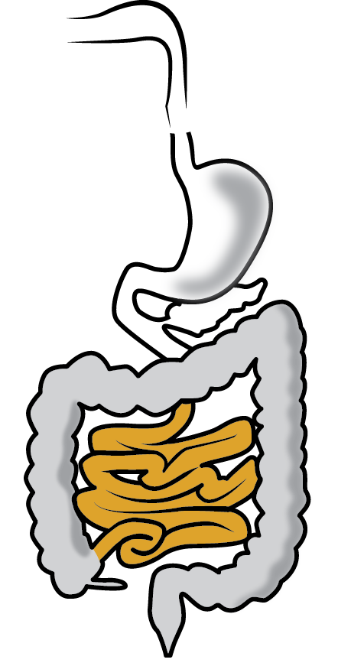
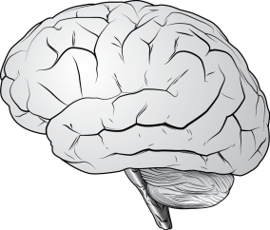
Etanol – marekry chronického abúzu
Indikace
Nespecifické
Specifičtější
S_CDT
Objem Ery
GGT
bezsacharidový transferin
40-60 g/den/14 dní
U_etylglukuronid
14 g → 24 h (v moči)
velmi citlivé
Notes:
Přesuňme se k laboratorním ukazatelům, které nám mohou pomoci v odhalení chronického abúzu etanolu. Přínosné jsou zejména u pacientů, kteří mají konzumaci alkoholu zakázanou. Patří sem např. gastroenterologičtí pacienti (žaludeční vřed, pankreatitida, jaterní cirhóza) nebo pacienti s epilepsií. Mezi nepsecifické známky chronického nadměrného příjmu etanolu patří zvýšený objem erytrocytů (vlivem špatného vštřebávání vitamínu B₁₂ při atrofické gastritidě nebo nedostatku tohoto vitamínu a kyseliny listové ve stravě alkoholiků) a zvýšená aktivita GGT. K specifičtějším známkám patří bezsacharidový transferin v séru (CDT) nebo etylglukuronid v moči. Vzestup CDT je založen na faktu, že chronická konzumace etanolu interferuje s přidáváním cukerného zbytku (kyseliny sialové) na transferin. U chronických alkoholiků je pak vyšší zastoupení transferinu „s málo cukry“ (normální transferin má 4 zbytky kys. silaové v molekule [tetrasialotransferin], bezsacharidový má většinou jen 2 [disialotransferin] nebo méně). Test začíná být pozitivní, pokud pacient pije 40-60 g (např. 4 „desítky“)/den/14 dní. Etylglukuronid v moči sleduje jinou logiku – velmi malá část etanolu je normálně metabolizována na etylglukuronid a ten pak můžeme citlivými metodami detekovat v moči. Stačí jeden „drink“ (14 g etanolu) a můžeme jej zjistit ještě 24 hodin po požití. Jde tedy spíše o marker na rozhraní mezi akutní a chronickou spotřebou, který najde uplatnění např. u pac. na propustce (kontrola abstinence po celou dobu propustky).

Slide 18
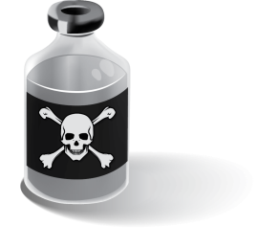
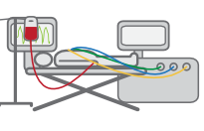
Jaterní selhání
Příčiny
Markery
AST, ALT
cirhóza, resekce
Bilirubin
PT (Quick)
paracetamol, muchomůrka zelená
koagulační faktory (PT)
prealbumin
transferin
cholinesteráza
albumin
(hodiny)
(2 dny)
(7 dnů)
(10 dnů)
(20 dnů)
NH₄⁺
sepse, multiorgánové selhání
Notes:
Po vyčerpání funkčních rezerv jater dochází k jejich selhání. Příčinou může být dekompenzace chronické jaterní cirhózy, chirurgická resekce jater (pro metastázu …) nebo poškození jater hepatotoxickou látkou (paracetamol, muchomůrka zelená). V intenzivní péči se také setkáváme se selháním jater v rámci multiorgánového selhání (např. při septických stavech). Z laboratorních markerů oceníme zvýšení AST a ALT (často extrémní hodnoty, AST>ALT jako známka nekrózy hepatocytu), zvýšení bilirubinu (zejména u chronických stavů je zvýšení bilirubinu velmi špatnou prognostickou známkou). Vzhledem k celé řadě funkcí jater může být změněno mnoho dalších ukazatelů. K těm praktičtějším patří prodloužení protrombinového času (PT, Quick) jako důsledek porušené proteosyntézy - nížená produkce srážecích faktorů. Vzhledem ke krátkému poločasu některých srážecích faktorů, dochází ke změnám v PT relativně časně. Posledním markerem, který si zmíníme je amoniak (NH₄⁺). Jeho zvýšení je neklamnou známkou defektního odbourávání aminokyselin do močoviny. Zvýšená koncentrace dobře koreluje s klinickým stavem a patří mezi nejspecifičtější známky selhání jater.

Slide 19
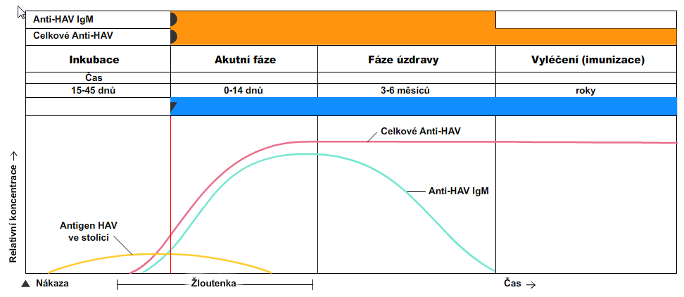
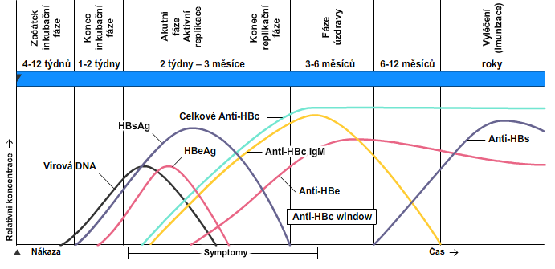
Virové hepatitidy (A, B, C)
HAV
anti-HAV
IgM (akutní)
celkové
HBV
HBsAg (akutní, časné)
HBeAg (aktivní)
anti-HBeAg (sérokonverze)
anti-HBc (prodělaná)
anti-HBsAg (imunita, očkování)
HCV
anti-HCV
Notes:
Pokud uvažujeme o poškození jater (např. na základě anamnézy či potíží pacienta nebo např. na základě zvýšených transamináz), musíme vyloučit virové hepatitidy. Nejčastěji se u nás můžeme setkat se 3: A (HAV), B (HBV), C (HCV). Ke zjištění infekce, případně k určení fáze infekce používáme serologické markery (tedy obvykle kombinaci detekce virových antigenů a tělem tvořených protilátek proti nim).
Hepatitida A (HAV) jako jediná probíhá pouze akutně (nepřechází do chronicity), přenos je fekálně orální („nemoc špinavých rukou“). V akutní fázi nacházíme protilátky proti viru hepatitidy H typu IgM (anti-HAV IgM), později (ve fázi úzdravy, chronicky) typu IgG (měřené jako celkové protilátky proti HAV). Pozitivita celkových protilátek proti HAV je v populaci vysoká, často dochází k bezpříznakové infekci a my pak nacházíme pouze známku po imunizaci v minulosti. Pro akutní diagnostiku má tedy význam pouze pozitivita anti-HAV IgM. Na obrázku vidíte, jak v akutním stádiu pozitivní anti-HAV IgM postupně klesají a po vyléčení jsou pozitivní pouze anamnestické titry anti-HAV IgG (celkové).
Hepatitda B (HBV) je spolu s hepatitidou C (HCV) přenášena krví a pohlavním stykem a obě hepatitidy mohou mít chronický průběh a vest až k cirhóze či hepatocelulárnímu karcinomu. Mezi rizikové skupiny patří nitrožilní narkomani, promiskuitní lidé, hemodialyzovaní, pacienti často přijímající krevní deriváty (hemofilici …) a tetovaní. U HBV je serologie nejsložitější: pro screeningové účely se nejčastěji používá kombinace „australského antigenu“ (HBsAg) – časně odhalí akutní infekci, protilátek proti němu (anti-HBsAg) – jsou známkou získané imunity - úzdravy nebo stavu po očkování - a protilátek proti „core antigenu“ (anti-HBc) – jsou známkou prodělané infekce, mohou být pozitivní dlouhodobě (celoživotně) a v akutní fázi mají význam zejména pro odhalení tzv. „window intervalu“, kdy v séru již není detekovatelný HBsAg a ještě nejsou protilátky proti němu (obojí je vyvázáno v komplexu antigen-protilátka). Anti-HBc jsou v této fázi pzitivní a tak případná infekce HBV neunikne pozornosti. Poslední z používaných markerů HBV infekce je dovojice HBe antigen a protilátka. Antigen je známkou aktivní replikace viru, objevení se protilátky někdy nazýváme „sérokonverzí“ a indikuje snížení (vymizení) nakažlivosti pacienta.
Na obrázku vidíte pacienta nejprve s akutní infekcí (poz. HBsAg, anti-HBc IgM), následně se „sérokonverzí“ (poz. anti-HBe) a nakonec úzdravu (poz. anti-HBsAg).
U HCV rutinně používáme jediný marker – protilátky proti HCV (anti-HCV), které jsou známkou kontaktu s infekcí (bez bližší specifikace). U HBV i HCV můžeme použít i molekulárně biologické metody a kvantifikovat počet kopií viru. Tento přístup je nejcitlivější, nejspecifičtější a může nejlépe monitorovat ev. terapeutické zásahy.

Slide 20
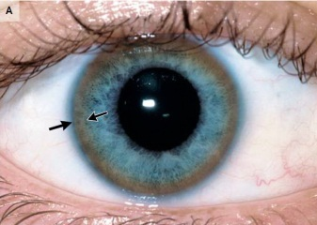
Wilsonova choroba (porucha metabolismu mědi)
ATP7B = bílkovina tvořící transmembránový kanál do:
Golgiho aparátu (inkorporace mědi do apo-ceruloplazminu)
žlučových cest (vyloučení mědi do žluče)
mutace ATP7B (AR) = Wilsonova choroba
degenarace
hepato-
zdroj
-lentikulární
Laboratoř:
↓ S_ceruloplazmin, S_měď celková
↑ S_měď volná
odpad mědi (moč)
obsah mědi v játrech
Notes:
Wilsonova choroba je způsobena poruchou v metabolismu mědi. Příčinou je geneticky vázaná (autozomálně recesivně) porucha funkce transportního kanálu (ATP7B), který umožňuje zabudování mědi do ceruloplasminu (v hepatocytu – v Golgiho aparátu) a při nadbytku mědi umožňuje tento kanál vyloučení mědi do žluče. Proto při jeho špatné funkci se nezabuduje měď do ceruloplasminu, který je následně degradován. V krvi pak nacházíme nízké koncentrace ceruloplasminu a tím i celkové mědi. Naopak volná měď je zvýšená, zvýšeně se filtruje glomerulem a poškozuje proximální tubulus a jednou z nejlepších diagnostických známek Wilsonovy choroby je zvýšený odpad mědi do močí. Hromadění mědi v játrech může způsobit cirhózu, hromadění v bazálních gangliích mozku zase neurologické projevy (zejména motorické). Ukládání mědi na okrajích rohovky je někdy viditelné jako tzv. Kayser-Fleischerův prstenec. Důsledkem chybění feroxidázové aktivity ceruloplazminu (důležitá v metabolismu železa) je mikrocytární anémie.

Slide 21
Primární hepatocelulární karcinom
většinou vzniká na podkladě cirhózy
následek chronické virové hepatitidy B a C
chronický alkoholismus
relativně spolehlivý a dostupný tumorový marker - α₁-fetoprotein
pravidelně sledován u pacientů s chronickou infekcí HBV a HCV
Notes:
Primární hepatocelulární karcinom zde zmiňujeme zejména proto, že má relativně spolehlivý a dostupný tumorový marker (α₁-fetoprotein) a rizikové skupiny, kde je efektivní tento marker vyšetřovat.
Primární hepatocelulární karcinom vzniká většinou na podkladě jaterní cirhózy, nejčastěji ve spojitosti s chronickou virovou hepatitidou C nebo i B, méně často jako následek chronického alkoholismu. α₁-fetoprotein by měl být pravidelně sledován u pacientů s chronickou infekcí HBV a HCV, aby mohl být ev. vznik hepatocelulárního karcinomu včas odhalen.

Slide 22
Hepatorenální syndrom
cirhóza -> vazodilatace (NO?) -> snížená perfúze ledvin
aktivace systému renin-angiotenzin-aldosteron -> relativně příliš velká konstrikce glomerulárních cév -> selhání ledvin
„funkční“ (bez strukturálního poškození)
zadržování Na ledvinami
zadržování vody ledvinami (vysoká U_osmol)
terapie
terlipresin (analog ADH), albumin
Notes:
Hepatorenální syndrom je specifická klinická jednotka se složitou a ne zcela vyjasněnou patofyziologií, kdy porucha jater vede k selhání ledvin. U pacientů s cirhózou dochází nejprve k vazodilataci (možná následkem zvýšené syntézy oxidu dusnatého) → ke sníženému perfúznímu tlaku v ledvinách → aktivaci systému renin-angiotenzin-aldosteron (viz ledviny příprava [[odkaz na ledviny - příprava –> RAAS]]). To (spolu s dalšími, mnohdy ne zcela objasněnými, vlivy) může vést k selhání ledvin (příliš velká konstrikce cév zajišťujících glomerulární filtraci). Syndrom se někdy nazývá funkční renální selhání a ledviny nejsou u něj strukturálně poškozeny (nenajdeme známky tubulární nekrózy). Na rozdíl od prerenálního selhání není dodání tekutin terapeuticky účinné. Typické je výrazné zadržování sodíku ledvinami (koncentrace U_Na < 12 mmol/l) a hyperstenurie (U_osmolalita/S_osmolalita > 1). Účinnou terapií je parenterální podání terlipresinu (analog antidiuretického hormonu) a albuminu.

Slide 23
Souhrn
Játra – mnoho funkcí, mnoho markerů
Hepatocyt (AST, ALT)
Produkce žluče (bilirubin, GGT, ALP)
Proteosyntéza (koagulační faktory, plazmatické bílkoviny)
Syntéza močoviny (NH₄⁺)
Hyperbilirubinémie – hemolýza, poškození jater, obstrukce
Poškození – etanol, hepatotropní viry
Notes:
Játra jsou orgánem mnoha funkcí a při jejich poškození je změněna celá řada biochemických markerů. K těm pro játra specifičtějším patří:
Transaminázy odhalující poškození hepatovytu (AST, ALT)
Bilirubin, GGT a ALP jako ukazatele produkce žluči
Plazmatické bílkoviny (včetně koagulačních faktorů), které mapují proteosyntetickou funkci jater
NH₄⁺ (amoniak), který při selhání syntézy močoviny stoupá
Hyperbilirubinémie nejčastěji vznikají jako následek intravaskulární hemolýzy, poškození jaterní buňky nebo zabránění odtoku žluče z jater (obstrukce). Mezi nejčastější příčiny poškození jater patří etanol a virové hepatitidy (A, B, C).

